Slide 1
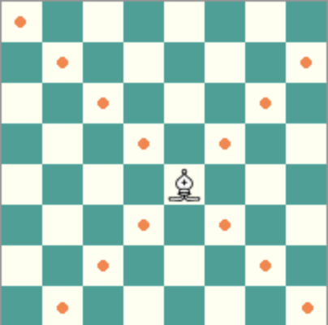
10237: Bishops
★ ★ ★ ★ ☆
題組：Problem Set Archive with Online Judge
題號：10237: Bishops
解題者：楊家昇
解題日期：2022年6月2日
題意：給定一個n*n棋盤，與k個bishop(西洋棋之一)，求有幾種擺放的方法，使得任兩個bishop不在彼此的攻擊範圍

Slide 2

題意範例： 4 2 ➔ 92 20 40 ➔ 0 0 0 ➔ terminate
解法：
(1)將棋盤轉45度
->分成奇數、偶數列dp
(2)dp[i][j]表示到第i行為止擺放j
個主教方法總數
(3)每行走訪順序沒差，為了計算
方便，將每行由該行的大小由小排
到大
(4) dp[i][j] = { 1 , if i = 0 and j = 0 { dp[i-1][0] , if i > 0 and j = 0 { dp[i-1][j] + (s-(j-1))*dp[i-1][j-1] if i > 0 and 0 < j <= s, k # s 為該行的長度, k 為總共要放幾個主教

Slide 3


解法範例：4 2
odd[1][0]=1
odd[1][1]=1
odd[2][0]=1
odd[2][1]=2
odd[3][0]=1
odd[3][1]=5
odd[3][2]=4
odd[4][0]=1
odd[4][1]=8
odd[4][2]=14
5*2
even[4][0]*odd[4][2]=14
even[4][1]*odd[4][1]=64
even[4][2]*odd[4][0]=14

Slide 4
even[20][0]*odd[20][40]=0
even[20][1]*odd[20][39]=0
even[20][2]*odd[20][38]=0
even[20][3]*odd[20][37]=0
even[20][4]*odd[20][36]=0
even[20][5]*odd[20][35]=0
even[20][6]*odd[20][34]=0
even[20][7]*odd[20][33]=0
even[20][8]*odd[20][32]=0
even[20][9]*odd[20][31]=0
even[20][10]*odd[20][30]=0
even[20][11]*odd[20][29]=0
even[20][12]*odd[20][28]=0
even[20][13]*odd[20][27]=0
even[20][14]*odd[20][26]=0
even[20][15]*odd[20][25]=0
even[20][16]*odd[20][24]=0
even[20][17]*odd[20][23]=0
even[20][18]*odd[20][22]=0
even[20][19]*odd[20][21]=0
even[20][20]*odd[20][20]=0
even[20][21]*odd[20][19]=0
even[20][22]*odd[20][18]=0
even[20][23]*odd[20][17]=0
even[20][24]*odd[20][16]=0
even[20][25]*odd[20][15]=0
even[20][26]*odd[20][14]=0
even[20][27]*odd[20][13]=0
even[20][28]*odd[20][12]=0
even[20][29]*odd[20][11]=0
even[20][30]*odd[20][10]=0
even[20][31]*odd[20][9]=0
even[20][32]*odd[20][8]=0
even[20][33]*odd[20][7]=0
even[20][34]*odd[20][6]=0
even[20][35]*odd[20][5]=0
even[20][36]*odd[20][4]=0
even[20][37]*odd[20][3]=0
even[20][38]*odd[20][2]=0
even[20][39]*odd[20][1]=0
even[20][40]*odd[20][0]=0
解法範例：20 40
even[20][1]=200
even[20][2]=17430
even[20][3]=874260
even[20][4]=28088664
even[20][5]=608984832
even[20][6]=9147973760
even[20][7]=96281678080
even[20][8]=710270165936
even[20][9]=3640480893312
even[20][10]=12735645181536
even[20][11]=29569184001600
even[20][12]=43733972509504
even[20][13]=38846856762368
even[20][14]=19013362057472
even[20][15]=4499238074880
even[20][16]=416362222336
even[20][17]=10289328128
even[20][18]=30232064
even[20][19]=1024
even[20][20]=0

Slide 5
討論：
(1)將每行由該行的大小由小排到大是必須的

